Slide 1


МБОУ Иж-Бобьинская СОШ имени Братьев Буби
Направление: естественно-научной и технологической направленности
Центр работает с 2021 года
Количество часов, реализуемых программ по центру: 36
Из них по предмету:
Химия - 5 ч (Латыпова Л.Р.)
Биология – 4 ч (Шункарова Л.Р.)
Физика – 3 ч (Альмукаева Г.Ю.)
Робототехника – 8 ч (Чигвинцева Г.Г.)
Окружающий мир – 1 ч (Шагова Э.А.)
Окружающий мир – 2 ч (Гадршина Р.Ф.)
Окружающий мир – 1 ч (Шайхсултанова Л.Р.)
Окружающий мир – 2 ч (Шульмина Л.А.)
Шахматы – 4 ч (Гараев Э.И.)
Информатика - 2 ч (Салимуллина Л.Р.)
Интерактивный английский – 1 ч (Шарипова Л.М)
Педагог-организатор – 3 ч (Шункарова Л.Р.)
Сетевое взаимодействие: «Кванториум» г. Набережные Челны, «Университет талантов» г. Н.Челны

Slide 2

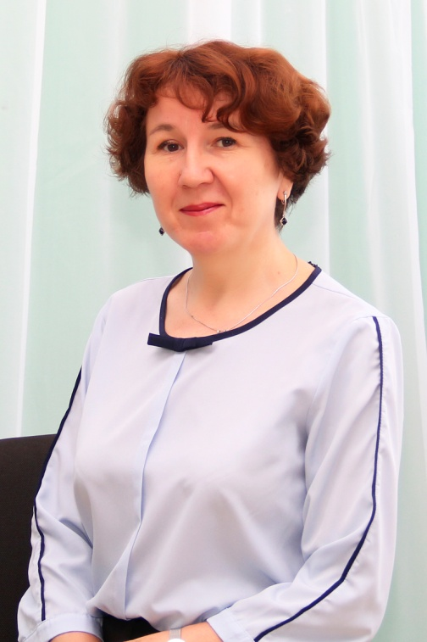
Латыпова Лилия Расильевна,
учитель химии,
педагог доп.образования
5 ч
Руководитель кружка по естественно-научному направлению:
«Введение в химию»: 1 ч, 7 класс, срок реализации – 1 г.
«Как сдать ОГЭ по химии на «5»»: 2 ч, 9 класс, срок реализации – 1 г.
«Решение сложных задач по химии» – 2 ч, 11 класс, срок реазации – 1 г.
Образование: высшее;
Категория: высшая;
Педагогический стаж: 26 лет,
как педагог доп.образования по «Точке роста»-3года
Направленность кружков, определяющая цели и задачи -подготовка к ЕГЭ, ОГЭ по химии и пропедевтический курс в 7 классе
Результаты деятельности:
2021-2022 учебный год-средняя оценка ОГЭ по химии – «5», ЕГЭ по химии-нет
2022-2023 учебный год- ОГЭ по химии – нет, средний балл ЕГЭ по химии-88,5
2023-2024 учебный год-сдает ОГЭ по химии-1 ученица, ЕГЭ по химии-3 ученика

Slide 3
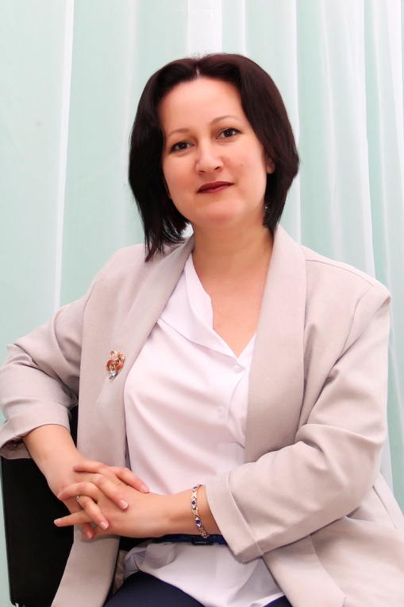
Шункарова Лилия Рашитовна,
учитель биологии,
педагог доп.образования
4 ч
Руководитель кружка по естественно-научному направлению:
«Практическая биология»: 2 ч, 9 класс, срок реализации – 2 г.
«Исследовательская биология»: 2 ч, 11 класс, срок реализации – 2 г.
Образование: высшее;
Категория: первая;
Педагогический стаж: 22 года,
как педагог доп.образования по «Точке роста» - 3 года

Slide 4
Цель программы:
- формирование общей биологической грамотности и научного мировоззрения учащихся;
- дать необходимый дополнительный материал, знание которого важно как для участия в биологических олимпиадах, так и для успешной сдачи выпускного экзамена в форме ОГЭ и ЕГЭ.
Задачи:
в курсе изучения разделов, повторить биологическую терминологию и научить правильно её использовать;
систематизировать материал по основным разделам школьной программы;
- развивать умения находить сходство и отличия в строении и процессах жизнедеятельности живых систем на разных уровнях организации;
- расширять кругозор о многообразии и взаимосвязях организмов в Биосфере;
- закреплять умения и навыки при решении биологических задач по генетике и молекулярной биологии.

Slide 5
Достижения:
- Организация оффлайн-площадки Экологический диктант - 2022
- Призер Республиканской научно-практической конференции "Горизонты поиска и достижений« г.Заинск, 2022г
Диплом лауреата Республиканской научно-практической конференции имени академика М.З.Закиева, г.Казань, 2023г
Результаты деятельности:
2022-2023 учебный год - ОГЭ по биологии – «5», ЕГЭ по биологии – 84 б.
2023-2024 учебный год - сдают ОГЭ по биологии - 2 ученицы, ЕГЭ по биологии – 2 ученика

Slide 6
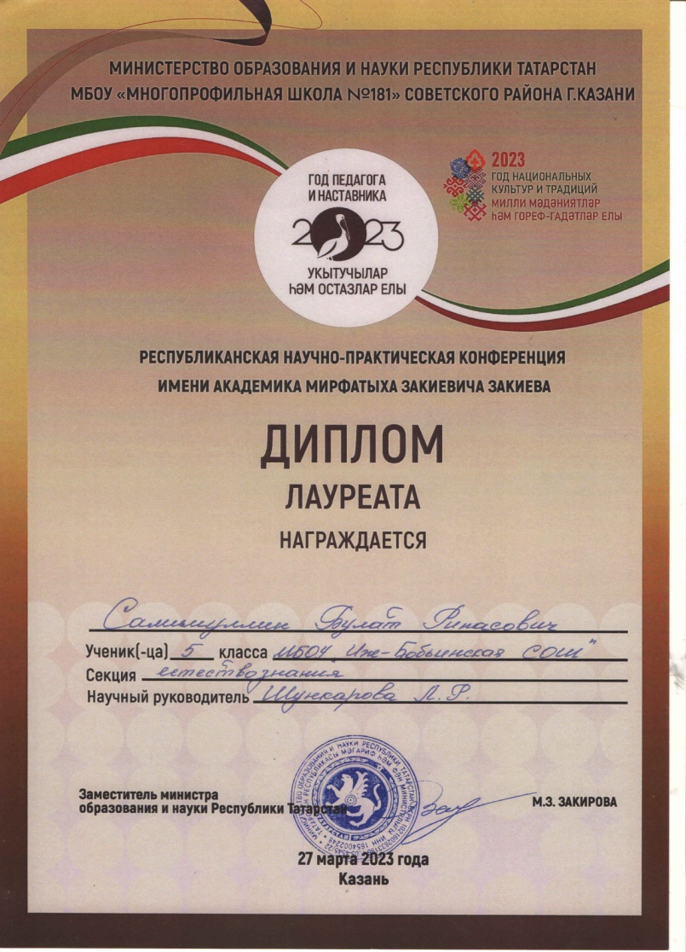
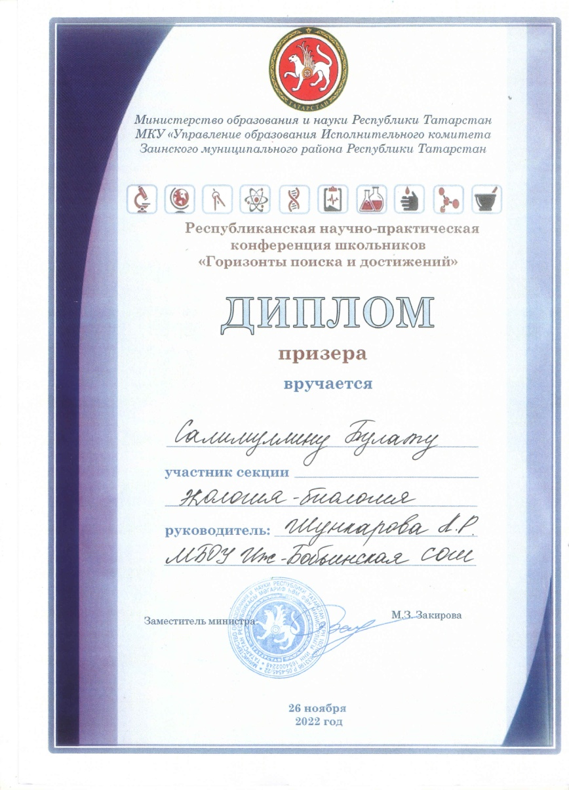
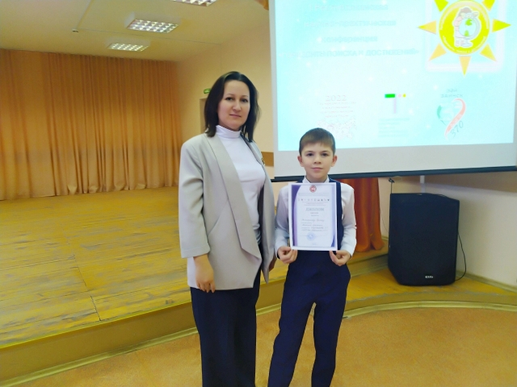

Slide 7
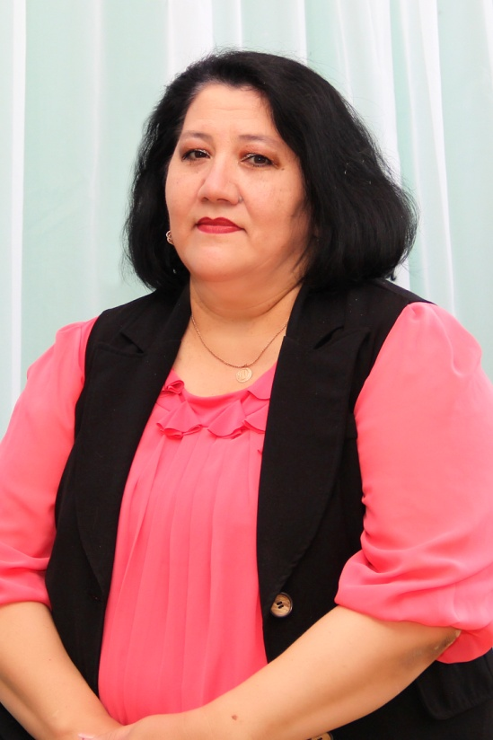
Альмукаева Гульнара Юфаровна, учитель физики, педагог доп.образования
3 ч.
Руководитель кружка по естественно-научному направлению:
«Физика в опытах»: 1 ч., 9 кл., срок реализации – 2 г.;
«Методы решения физических задач»: 2 ч., 11 кл., срок реализации – 2 г.
Образование: высшее;
Категория: высшая;
Педагогический стаж: 29 лет,
как педагог доп.образования по «Точке роста» - 3 года

Slide 8
Цели:
-знакомство учащихся с важнейшими методами применения физических знаний на практике;
-формирование целостной естественно-научной картины мира учащихся.
Задачи:
-развитие познавательного интереса, интеллектуальных и творческих способностей учащихся в процессе самостоятельного приобретения знаний с использованием различных источников информации;
-повышение информационной, коммуникативной, экологической культуры, опыта самостоятельной деятельности;
-совершенствование умений и навыков в ходе выполнения программы курса (выполнение лабораторных работ, изучения, отбора и систематизации информации, подготовка реферата, презентации);
-овладение учащимися знаниями о современной научной картине мира, о широких возможностях применения физических законов;
-воспитания навыков сотрудничества в процессе совместной работы.

Slide 9
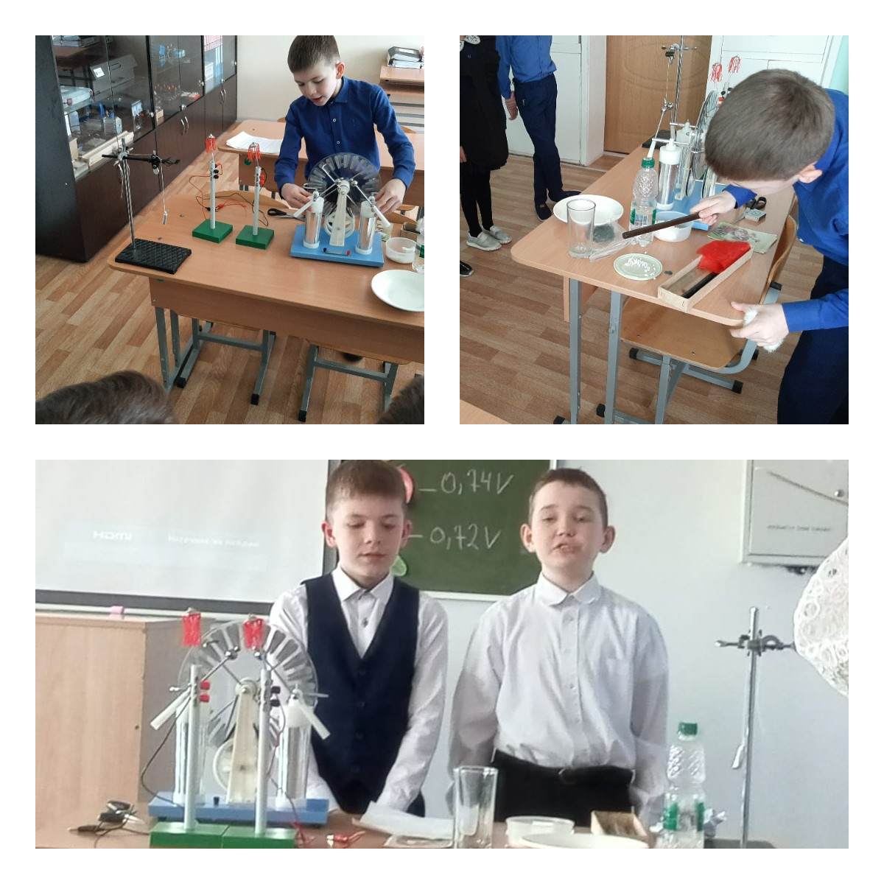
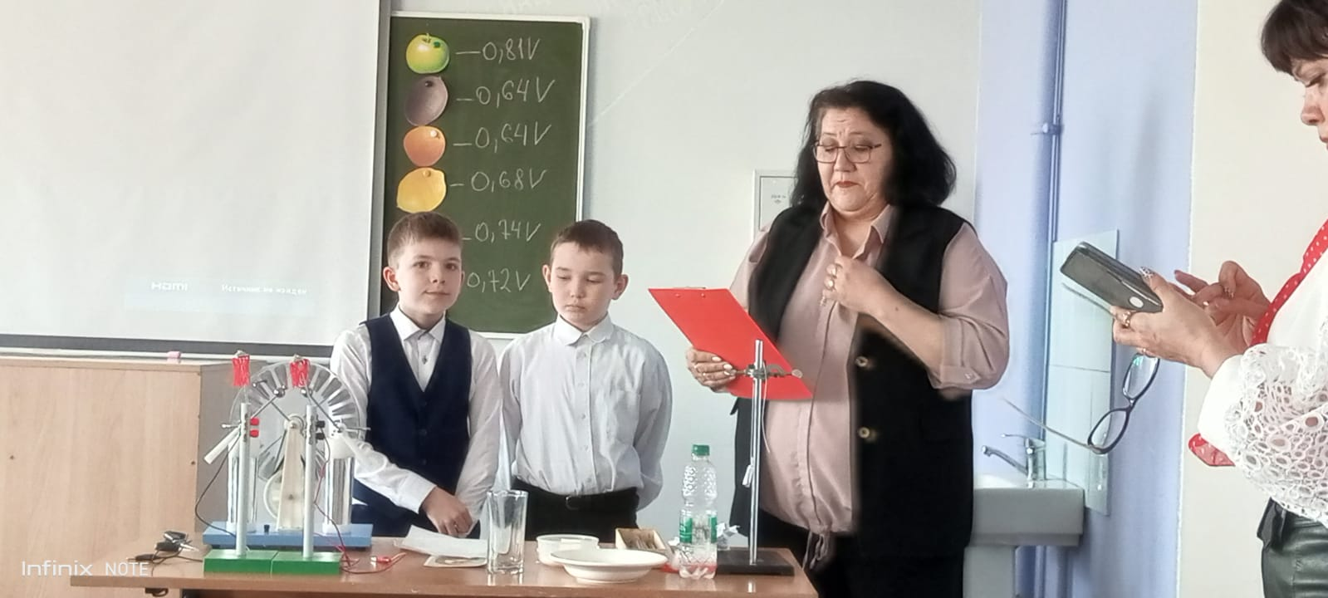
Достижения:
Разработка авторской программы элективного курса «Методы решения физических задач», 2022г.
Выступление на районном семинаре приуроченном Дню науки и технологии для ОО – Центров «Точка роста» для педагогов Агрызского муниципального района по теме «Центры образования «Точка роста»: векторы развития и пересечения»,2023г.
Выступление учащихся с физическими экспериментами на муниципальном семинаре учителей биологии и химии, 2024г.

Slide 10
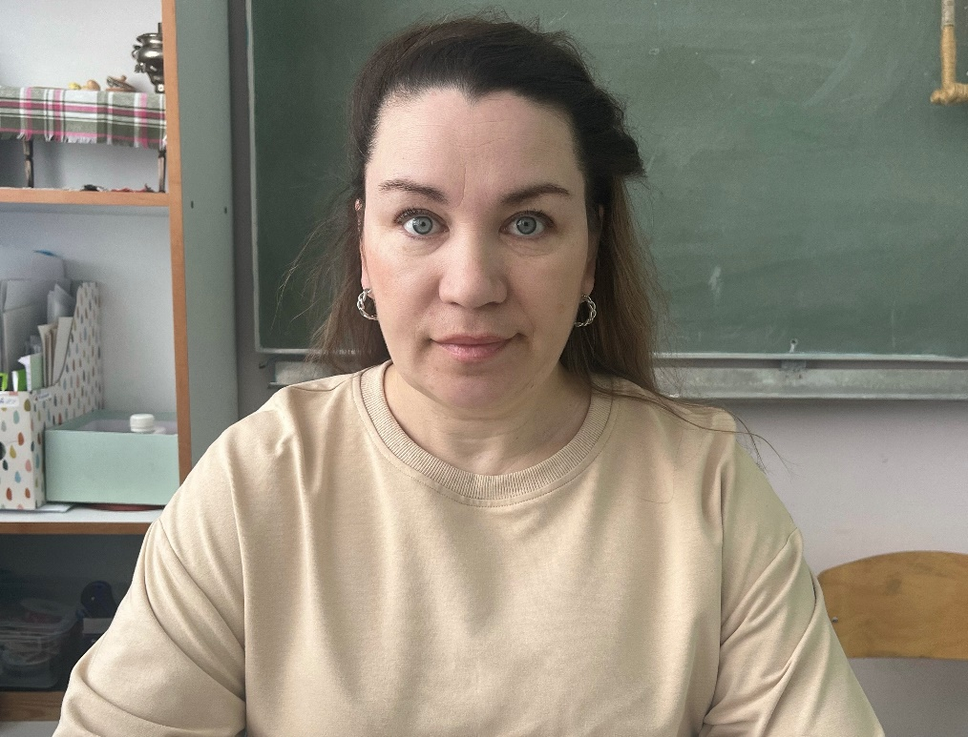
Чигвинцева Гулия Гумаровна, учитель технологии, педагог доп.образования
8 ч.
Руководитель кружка по направлению «Технология»:
«Основы робототехники»: 8 ч.,
4,5 классы, срок реализации 2 г;
6,7 классы, срок реализации – 3 г.;
Образование: высшее;
Категория: первая;
Педагогический стаж: 8 лет,
как педагог доп.образования по «Точке роста» - 3 года

Slide 11
Цель программы: развитие творческих способностей детей посредством формирования навыков в области начального технического конструирования и основ программирования; формирование личности учащегося, способного самостоятельно ставить учебные цели и проектировать пути их реализации.
Задачи:
Обучающие:
• ознакомление с историей развития техники и современными достижениями;
• дать первоначальные знания о конструкции роботизированных устройств;
• научить приемам сборки и программирования робототизированных устройств;
• обучить владению инструментами и приспособлениями, технической терминологией;
• обучить умению строить простейшие настольные модели роботов.

Slide 12
Достижения:
Апрель 2023 "Семинаре по «Точке Роста». Робототехника. Участие с проектной работой." "Вагапов Ранэль, Евграфов Данир, участник,
апрель 2023 Международный творческий конкурс «Престиж» Евграфов Данир 5 кл Диплом участника,
Апрель 2023 Чемпионате по робототехнике и программированию «Арена роботов» Евграфов Данир 5 кл Сертификат
Апрель 2023 Чемпионате по робототехнике и программированию «Арена роботов» Вагапов Ранэль 6 кл Сертификат
Апрель 2023 Чемпионате по робототехнике и программированию «Арена роботов» Чигвинцев Мирослав Сертификат

Slide 13
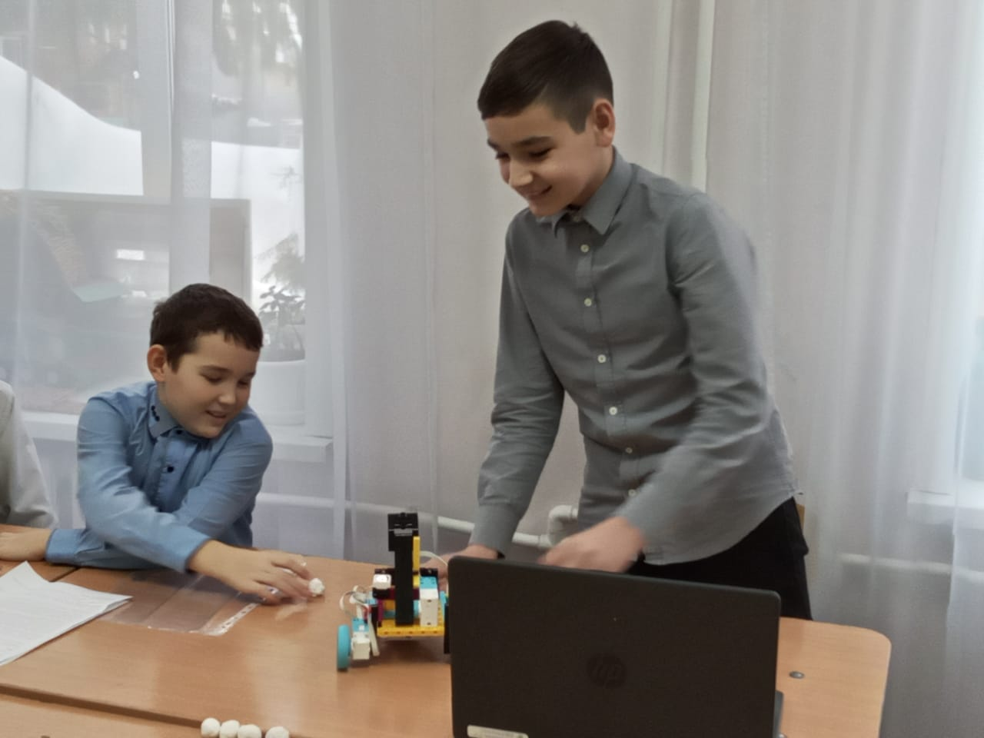
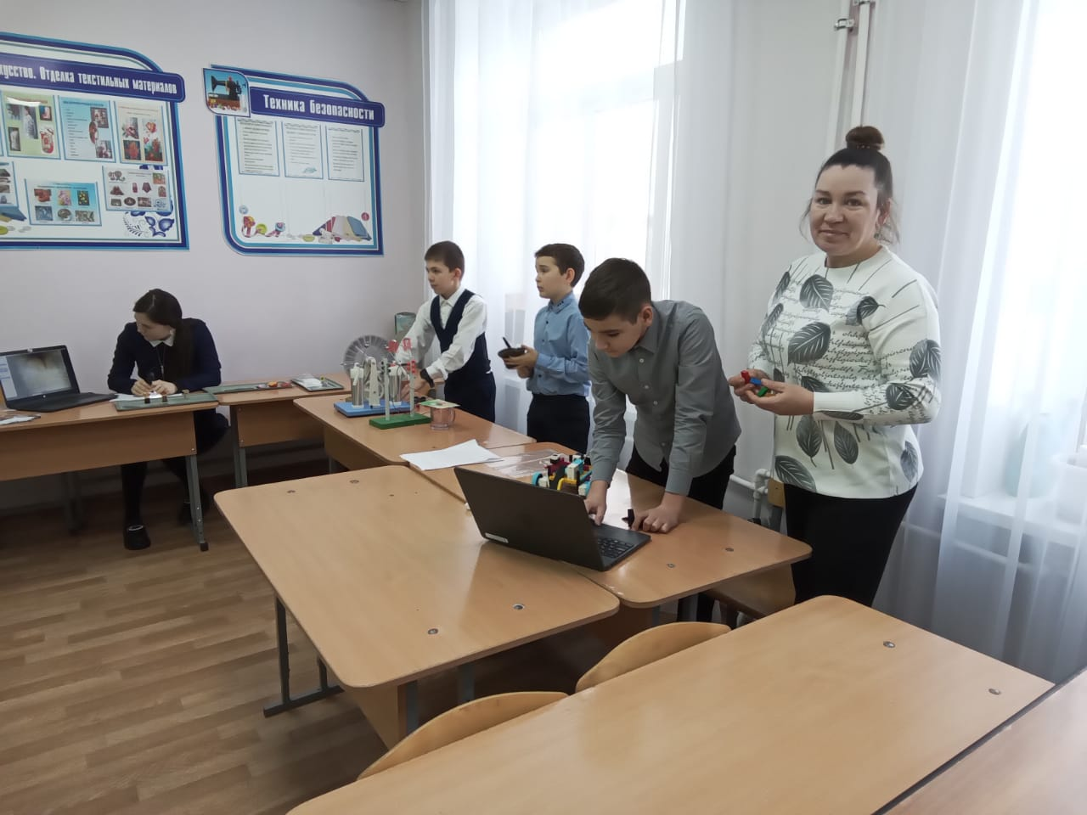
Март 2023 «Муниципальный семинар Точек Роста»
Февраль 2024 «Муниципальный семинар химии и биологии»

Slide 14
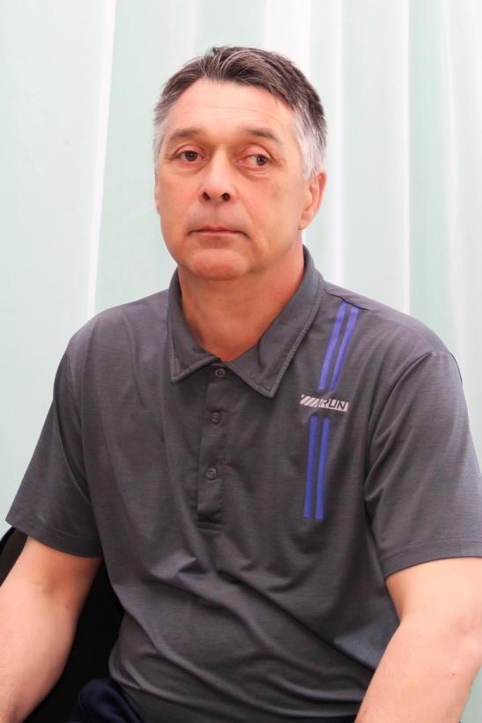
Гараев Эрнест Ирекович,
учитель физической культуры,
педагог доп.образования
4 ч
Руководитель кружка по направлению «Шахматы»:
«Юный шахматист»: 4 ч, 3-5 классы, срок реализации – 2 г.
Образование: высшее;
Категория: высшая;
Педагогический стаж: 32 года,
как педагог доп.образования по «Точке роста»-3года

Slide 15
Цель : создание условий для личностного и интеллектуального развития учащихся, формирования общей культуры и организации содержательного досуга посредством обучения игре в шахматы.
Задачи:
- создать условия для формирования и развития ключевых компетенций учащихся (коммуникативных, интеллектуальных, социальных);
- продолжить формирование универсальных способов мыслительной деятельности (абстрактно-логического мышления, памяти, внимания, творческого воображения, умения производить логические операции).
- развивать умение осознанно решать творческие задачи, стремиться к самореализации.

Slide 16
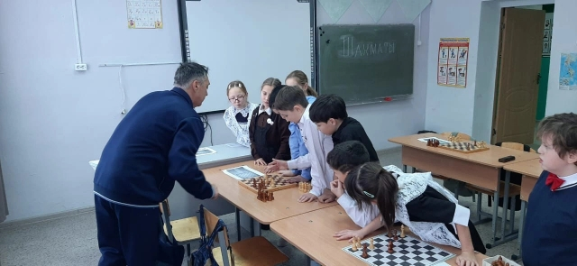
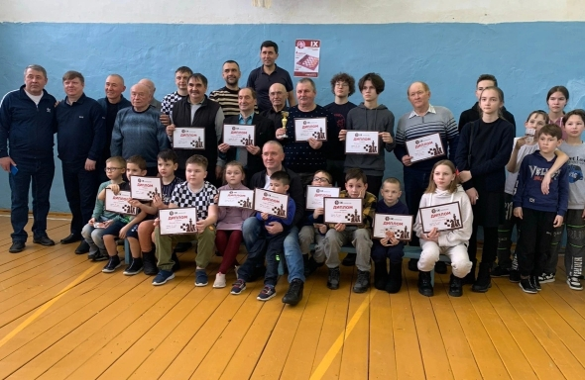
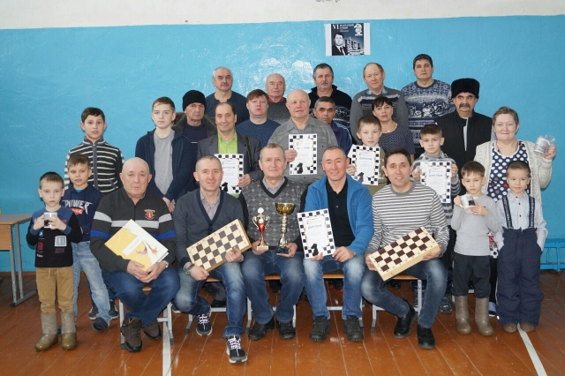
Достижения:
- Шахматный турнир «Золотая ладья», 2022г;
- «Шахматный турнир среди учащихся 3, 4, 5 классов МБОУ Иж-Бобьинской СОШ», 2023г;
Ежегодно учащиеся школы участвуют в региональном Шахматном турнире памяти Рустама Зигангараева

Slide 17
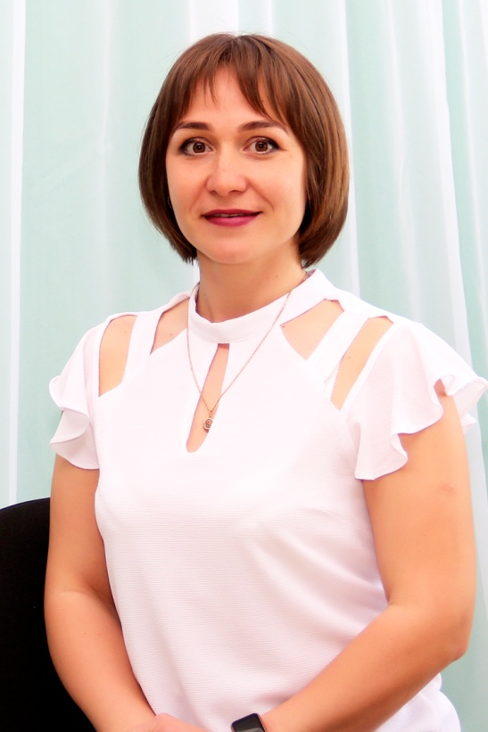
Салимуллина Ленара Раилевна,
учитель информатики и математики,
педагог доп.образования
2 ч
Руководитель кружка по технологическому направлению:
«Мир информатики»: 1 ч, 9 класс, срок реализации – 2 г.
«Практическая информатики»: 1 ч, 10-11 класс, срок реализации – 2 г.
Образование: высшее;
Категория: высшая;
Педагогический стаж: 14 лет,
как педагог доп.образования по «Точке роста»-3года

Slide 18
Цель :
- систематизация знаний и умений по курсу информатики и ИКТ и подготовка к компьютерной государственной итоговой аттестации по информатике учащихся, освоивших основные общеобразовательные программы основного общего образования.
Достижение поставленных целей при реализации рабочей программы предусматривает решение следующих задач:
выработать стратегию подготовки к сдаче экзамена по информатике;
сформировать представление о структуре и содержании контрольных измерительных материалов по предмету;
сформировать умения эффективно распределять время на выполнение заданий различных типов;
развить интерес и положительную мотивацию изучения информатики.

Slide 19
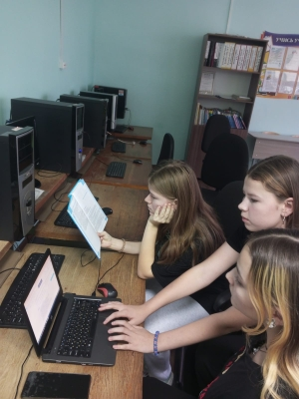
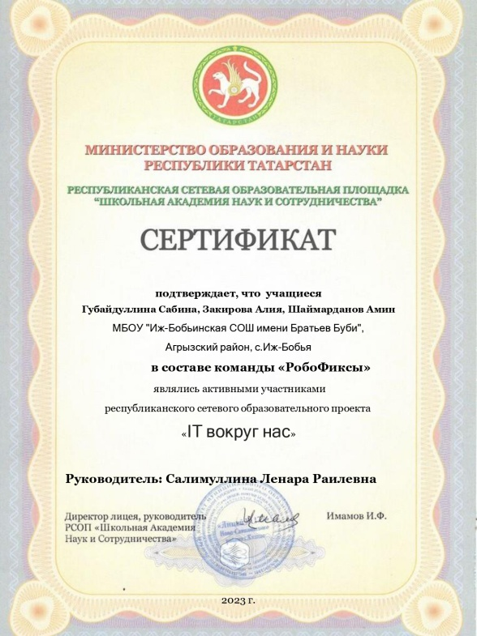
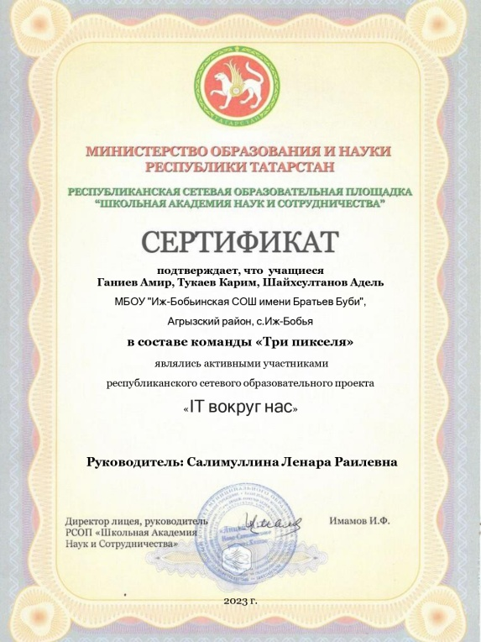
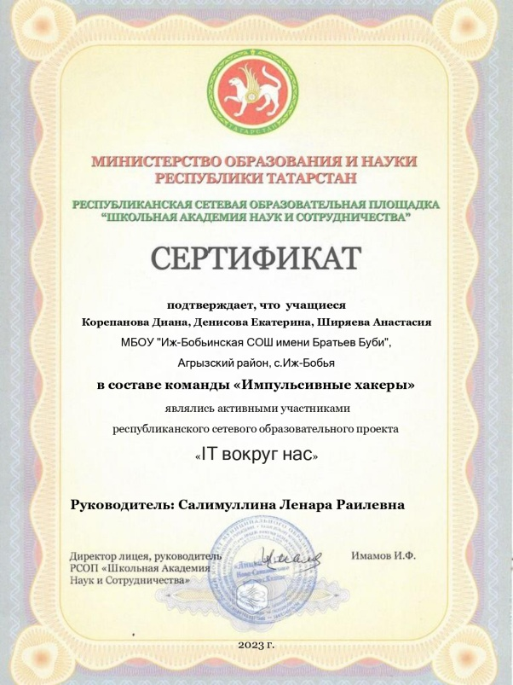
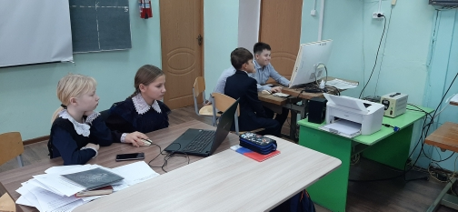

Slide 20
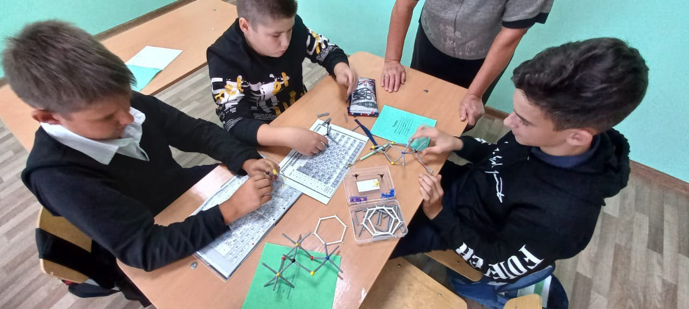
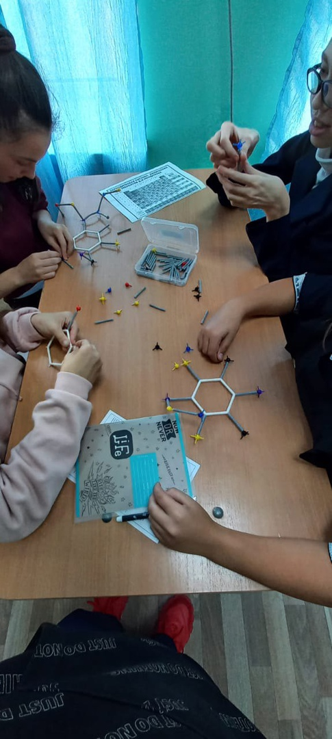
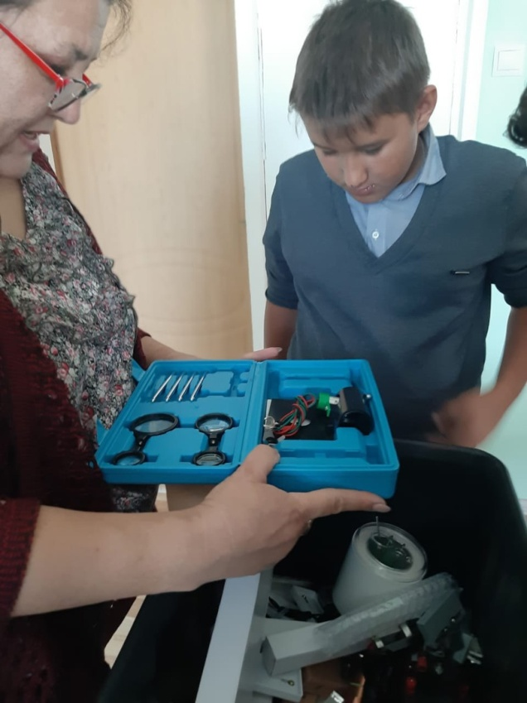
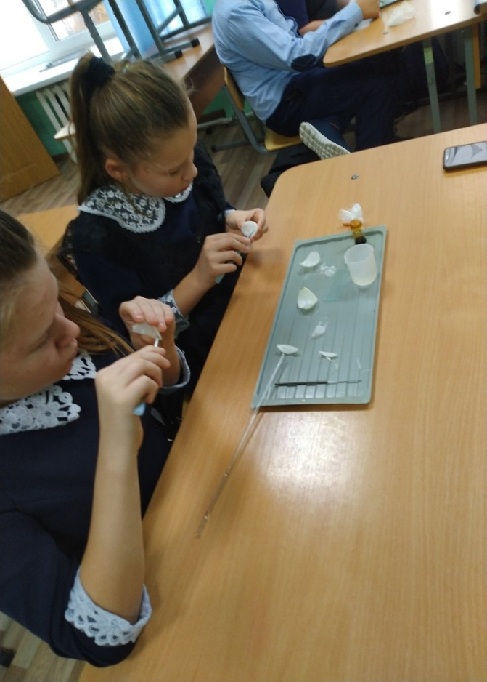
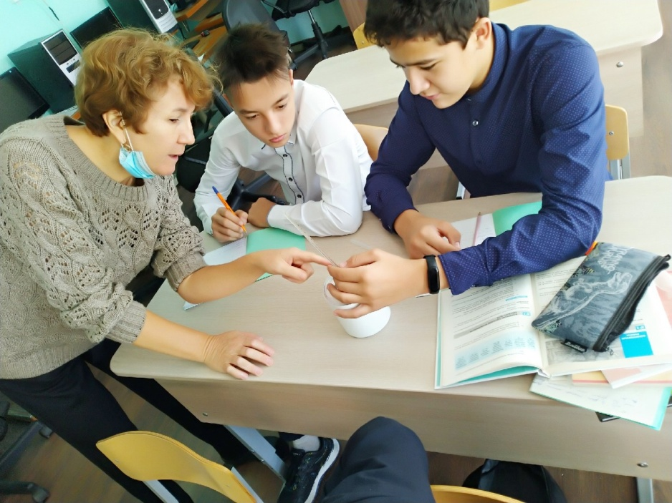
Центр позволил учащимся нашей школы в современных условиях не только изучать основные общеобразовательные программы в части предметных областей «Физика», «Химия», «Биология», но и стал прекрасной площадкой для организации внеурочной деятельности.

